Slide 1
EG设计态需求分析

Slide 2
需求背景
1、EG按需部署
2、应用设计

Slide 3
核心点：
SDK/API可获得性
自动生成应用框架工程
以前台widgets为元数据的API调用与代码生成。
应用层（小程序自身）
应用业务
SDKs
APIs
Projects
Widgets
….
核心点：
应用打包标准
以WASM或者Serverless为基础
或者自研解释层
EGBridge
解释层
平台层
Core Service
Light Service
Heavy Service
CT Service
HW Service
Service Governance/APGW
Sqllit/TSDB
Spark/etcd/.
ETSI/MES/..
GPU/NTW.
Mgmt Service/…
…
…
…
…
核心点：
核心资产累计
平台按需部署
控制平台自身轻量化
IaaS层
轻量化单机版本
轻量化多节点版本
标准多节点版本
…
Notes:
https://sortablejs.github.io/Vue.Draggable/#/transition-example
可以推荐不同的Flavor：如AI Flavor
Serverless的问题：
上车和下车的问题，如果自建私有平台，会有啥问题
应用的改造，可能会存在改造问题，是否可迁移

Slide 4
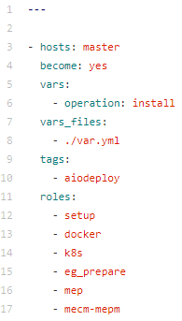
设计态---EG按需部署
默认内置：
IaaS：
Docker/k8s/OS…
PaaS:
User-mgmt/design/appstore/mecm/mep…
设计态
Ansible部署脚本

Slide 5
设计态---应用设计
设计态
应用清单：来自AppStore，输入CASR包
能力清单：来自Developer
原子能力需要定义 独享实例 or 共享实例
应用CASR包：包含应用镜像 + 依赖服务
Q1：输入来自Developer的CASR包，通过解析还原CSAR包内的依赖关系，在设计态还原应用依赖关系

Slide 6
Q1
应用设计---设计后置
开发者平台
设计平台
项目详情
能力详情
应用开发
部署调测
应用发布
应用设计
Q1
基本信息
API验证
下载样例代码
上传镜像
流量配置
还原展示应用依赖
能力选择
SDK获取
线下开发
上传部署脚本
能力发布配置
Q1
应用依赖设计
镜像制作
APPD+镜像
部署测试
CASR包
认证测试
应用发布

Slide 7
Q2-Q3
应用设计---设计前置
项目详情
能力详情
应用开发
部署调测
应用发布
应用开发
基本信息
API验证
下载样例代码
上传镜像
流量配置
能力选择
SDK获取
线下开发
上传部署脚本
能力发布配置
镜像制作
部署测试
CASR包
Csar包：
包含应用部署脚本，依赖服务
认证测试
应用设计
应用发布
能力选择
能力中心
API验证
下载模板工程（样例代码+SDK）
SDK获取
部署脚本
应用配置
Q2-Q3：逐步将Developer中的有关设计内容抽离，完成设计态独立模块的建设

Slide 8
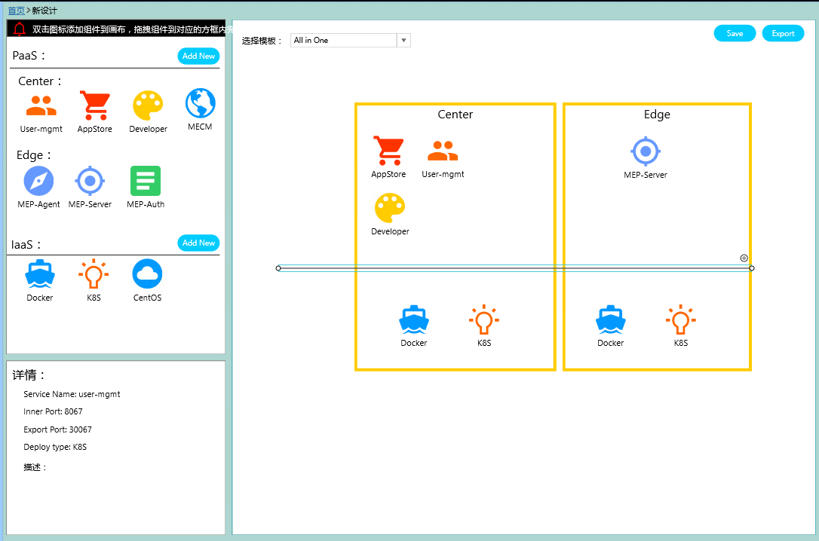
Q1
EG按需部署---界面设计
1 支持部署模板选择：
中心+边缘共用节点
中心节点
边缘节点
2 通过点击组件图标，自动添加到对应的区域中
3 通过拖拽可以调整组件的位置
4 导出ansible部署脚本
Q2-Q3场景分类：
AI能力/IoT

Slide 9
应用设计---组件划分和关系
App
XX园区监控App
生态应用服务
视频监控
…
原子组件
人脸识别
postgres
服务治理
位置服务
…

Slide 10
应用设计---界面设计
Q1
自定义组件
根据模板创建组件
基本信息
新建
监控前台
名称：
自定义组件模板
类型：
监控前台
视频处理后台
视频流处理
概述：
视频处理后台
能力选择
部署信息
查询
视频流处理
服务名称：
MEP能力中心
人脸识别
服务治理
位置服务
服务依赖：
人脸识别
postgres
业务端口：
DNS
图片识别
…
管理端口：
postgres
Q1：实现CASR包解析还原设计

Slide 11
Repo申请
设计态需要新增两个仓库申请：
Q1内部公开，Q2外部公开
仓库名称 | Design-be | Design-fe
仓库描述 | 设计态后台服务代码仓库 | 设计态前台代码仓库
责任边界 | 负责EG按需部署和应用设计的业务逻辑的是实现，负责前台设计结果的保存和结果导出 | 应用测试服务的前台界面
责任人 | 张倍源 | 张倍源
Committer | 张倍源 | 张倍源
贡献者 | 张倍源 | 张倍源

Slide 12
Story
序号 | 描述 | 工作量（k） | 迭代
1 | 在EG平台按需部署设计时，支持IaaS和PaaS的选择 | 0.5 | 1
2 | 在EG平台按需部署设计时，支持模板选择 | 0.5 | 1
3 | 在EG平台按需部署设计时，支持导出部署脚本 | 0.4 | 2
4 | 在EG平台按需部署设计时，支持保存设计结果 | 0.2 | 2
5 | 在EG平台按需部署设计时，支持拖拽的方式进行组件移动 | 0.3 | 1
6 | 在EG平台按需部署设计时，支持对默认组件的配置 | 0.4 | 1
7 | 对接Dev设计的CSAR包，自动生成设计结果 | 0.6 | 2
7 | 在应用设计时，可以通过拖拽的方式进行App设计，并保存设计结果 | 0.5 | 2
8 | 在应用设计时，可以设计服务之间的依赖关系 | 0.5 | 2
9 | 在应用设计时，可以通过点击查看组件的基本信息 | 0.3 | 2
10 | 在应用设计时，可以通过点击查看已选组件的信息，并且进行参数配置 | 0.3 | 3
11 | 在设计态首页，可以查看已经创建的设计清单 | 0.4 | 3
12 | 在设计态首页，可以创建/删除一个设计 | 0.6 | 3
13 | 在设计态首页，可以通过查看设计详情跳转到设计界面 | 0.5 | 3

Slide 13
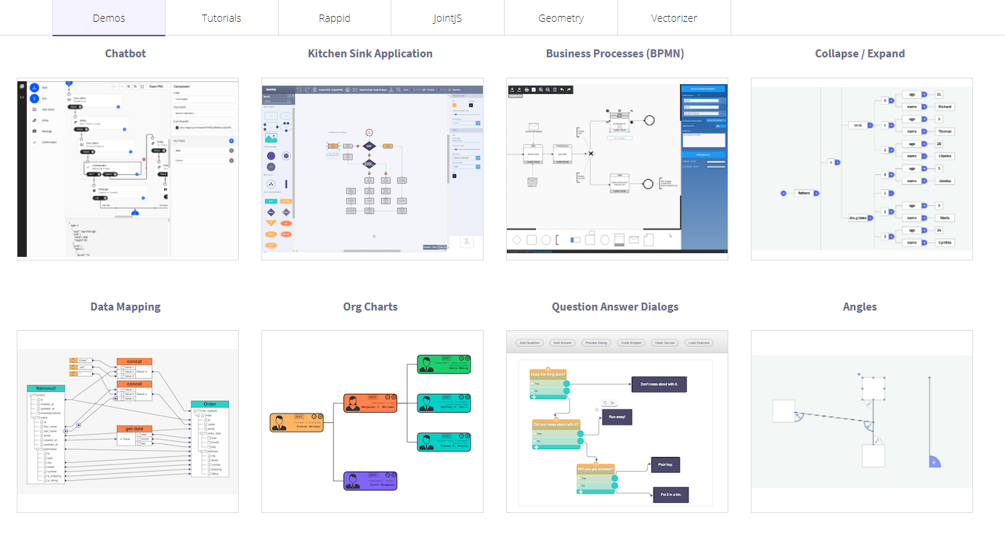
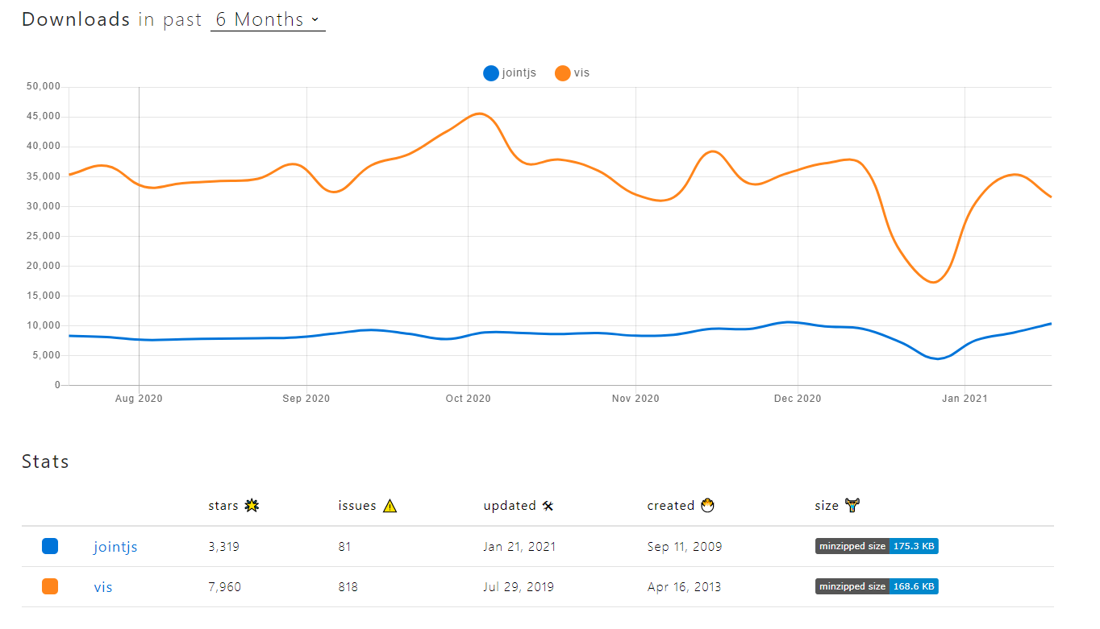
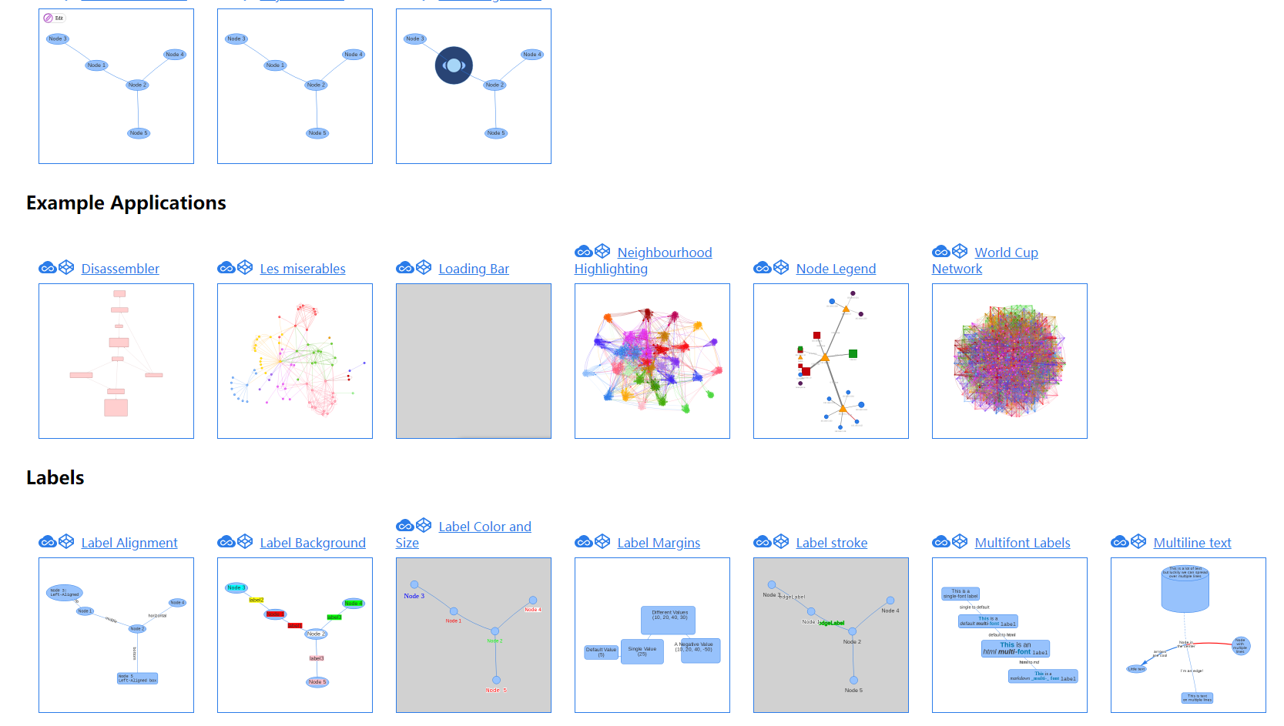
前台设计组件选型
JointJS
Vis-network
 | License | URL | 描述
JointJS（推荐） | MPL-2.0 | https://github.com/clientIO/joint https://resources.jointjs.com/demos | 功能很完善，社区活跃度高，API文档完善
Vis | MIT and Apache 2.0 | https://github.com/almende/vis https://visjs.github.io/vis-network/examples/ | 操作简单，适合描述网元之间的关系，不能做太复杂的图形化设计，例如：带有包含关系的组件。

Slide 14
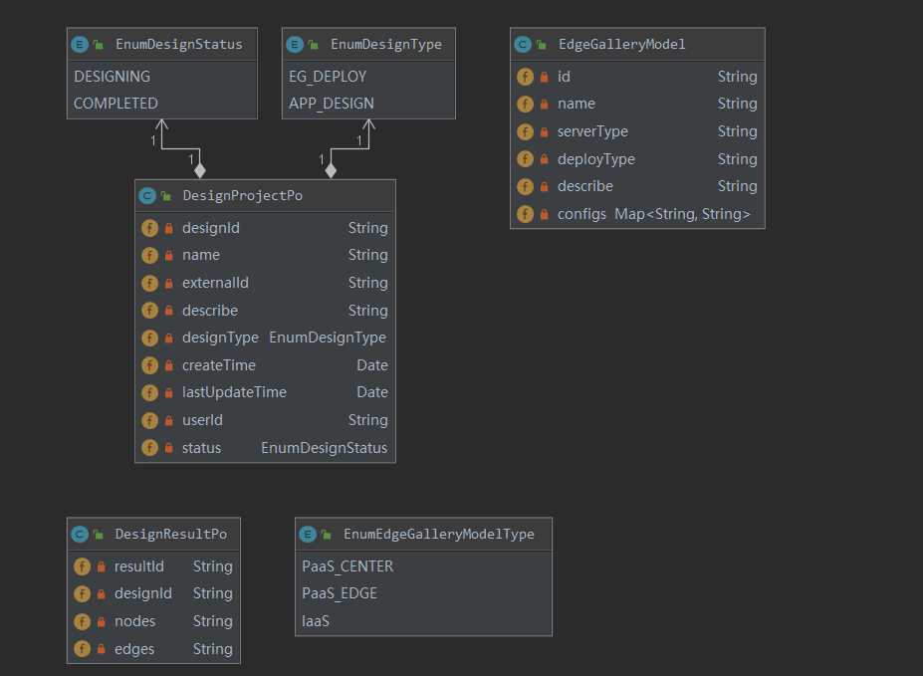
Q1
新增API设计
类型 | URL | 输入 | 输出 | 功能
POST | /mec/design/v1/projects | DesignProjectPo | DesignProjectPo | 权限：tenant 创建一个设计任务
DELETE | /mec/design/v1/projects/{projectsId} | null | null | 权限：tenant 删除一个设计任务
PUT | /mec/design/v1/projects/{projectsId} | DesignProjectPo | DesignProjectPo | 权限：tenant 修改设计内容
GET | /mec/design/v1/projects | Pageindex,pagecount | List<DesignProjectPo> | 权限：tenant 查看所有的设计任务，支持分页
GET | /mec/design/v1/eg/models |  | EdgeGalleryModel | 权限：tenant 获取所有的eg组件模型

Slide 15
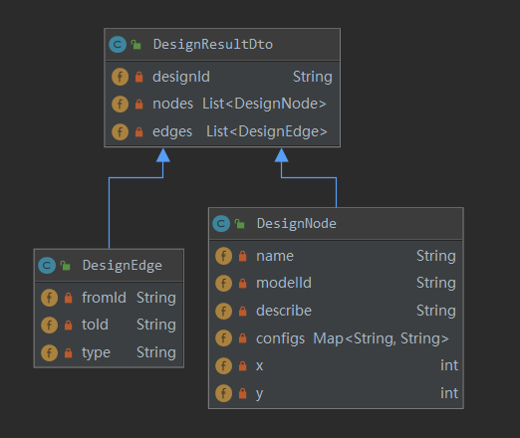
Q1
新增API设计---设计结果
类型 | URL | 输入 | 输出 | 功能
POST | /mec/design/v1/projects/{projectId}/action/save | DesignResultDto | DesignProjectDto | 权限：tenant 保存设计结果
GET | /mec/design/v1/projects/{projectId}/design-result |  | DesignResultDto | 权限：tenant 获取设计结果，用于界面展示结果
GET | mec/design/v1/projects/{projectId}/deploy-script |  | zip文件流 | 权限：tenant 获取设计后的部署脚本

Slide 16
Q1
新增API设计---模块间交互
类型 | URL | 输入 | 输出 | 功能
POST | /mec/design/v1/public/projects | CASR包 | DesignProjectDto | 权限：tenant Developer调用设计态接口，进行应用设计
GET | /mec/design/v1/public/projects/{projectId}/design |  | DesignResultDto | 权限：tenant 获取设计结果，用于界面展示结果

Slide 18
Q2
新增API设计---自定义组件模板
类型 | URL | 输入 | 输出 | 功能
POST | /mec/design/v1/projects/{projectsId} /design/component-templates | CustomComponentTemp | CustomComponentTemp | 权限：tenant 增加自定义组件
DELETE | /mec/design/v1/projects/{projectsId} /design/component-templates /{componentId} | null | null | 权限：tenant 删除自定义组件
PUT | /mec/design/v1/projects/{projectsId} /design/component-templates /{componentId} | CustomComponentTemp | CustomComponentTemp | 权限：tenant 修改自定义组件
GET | /mec/design/v1/projects/{projectsId} /design/component-templates |  | List<CustomComponentTemp> | 权限：tenant 查询所有的自定义组件
CustomComponentTemp：
{
"id": "",
"projectId": "",
"name": "",
// 前台根据类型进行样式设置
"type": "SERVER|CLIENT",
"description": "“
}

